Slide 1
Coniferen
Latijnse naam

Slide 2
Chamaecyparis lawsoniana 'Globosa'

Slide 3
Chamaecyparis pisifera 'Boulevard'

Slide 4
Chamaecyparis pisifera 'Filifera Nana'

Slide 5
Chamaecyparis pisifera 'Sungold'

Slide 6
Juniperus chinensis 'Stricta'

Slide 7
Juniperus communis 'Blue Alps'

Slide 8
Juniperus communis 'Green Carpet'

Slide 9
Juniperus communis 'Hibernica'

Slide 10
Juniperus communis 'Repanda'

Slide 11
Juniperus horizontalis 'Golden Carpet'

Slide 12
Juniperus horizontalis 'Prince of Wales'

Slide 13
Juniperus horizontalis 'Wiltonii'

Slide 14
Juniperus horizontalis 'Blue Chip'

Slide 15
Juniperus media 'Pfitzeriana Aurea'

Slide 16
Juniperus media 'Mint Julep'

Slide 17
Juniperus media 'Old Gold'

Slide 18
Juniperus rigida 'Conferta Schlager'

Slide 19
Juniperus squamata 'Blue Carpet'

Slide 20
Juniperus squamata 'Blue Swede'

Slide 21
Juniperus squamata 'Meyerii'

Slide 22
Microbiota decussata

Slide 23
Pinus mugo 'Mughus'

Slide 24
Pinus mugo 'Pumilio'

Slide 25
Taxus baccata

Slide 26
Taxus media 'Hilli'

Slide 27
Thuja occidentallis 'Danica'

Slide 28
Thuja occidentallis 'Rheingold'

Slide 29
Thuja occidentallis 'Smaragd'

Slide 30
Thuja occidentallis 'Sunkist'

Slide 31
Thuja occidentallis 'Teddy'

Slide 32
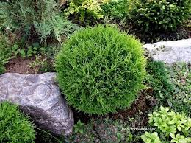
Thuja occidentallis 'Tiny tim'

Slide 33
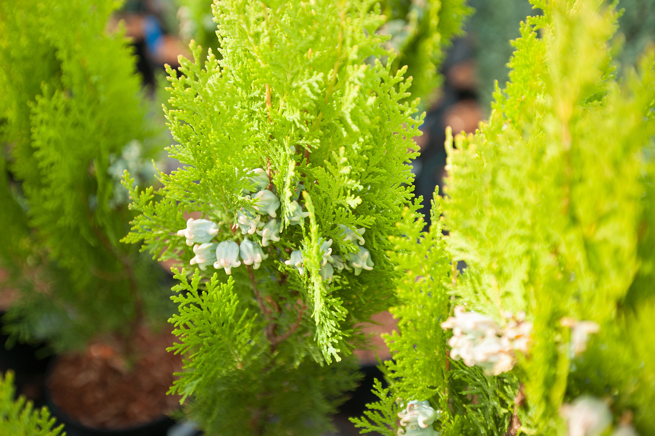
Thuja ori. 'Aurea Nana'

